Slide 1
ВЕКТОРЫ И ИХ ПРИМЕНЕНИЕ
Учитель государственного
учреждения образования
«Осиновский учебно-педагогический комплекс
детский сад - средняя школа»
Александрова Н.В.

Slide 2
Вектор - это направленный отрезок
В
АВ
А
Начало направленного отрезка считается началом вектора АВ, а конец (В) - концом вектора АВ. Длиной вектора считается длина направленного отрезка.
В Векторы АВ и СД считаются равными, если они одинаково
Д направлены и имеют одинаковую длину.
А
С АВ = СД
Вектор, который определяется направленным отрезком АА называется нулевым вектором
АА = 0
Векторы, которые определяются направленными отрезками АВ и ВА называют противоположными
ВА = - АВ

Slide 3
Сложение векторов
1)правило треугольника
В
a b а + b = АВ + ВМ = АМ
А М
а + b
2)правило параллелограмма
В М
a a +b а + b = АВ + АN = АМ
А b N
Вычитание векторов
b x x = b - a
a
Свойство сложения
a + b = b + a
(a + b) +c = a +(b + c)

Slide 4
Произведение вектора на число.
Произведением вектора а на число ⱪ является вектор ⱪa такой, что во-первых, векторы ⱪa и а одинаково направлены, если ⱪ>0 и противоположно
направлены, если ⱪ<0 и во-вторых, длины векторов ⱪa и a связаны равенством |ⱪa| = |ⱪ| •|a|
a
3а
-2а
Справедливо равенство (m•n)a = m(na)
Если k=0, то произведением ⱪa является нулевой вектор
k(a + b) = ⱪa + kb распределительные свойства
(m + n)а = ma + na умножения вектора на число

Slide 5
В Если нулевые векторы отложены от одного пункта:
а а = АВ, b = АС, то угол ВАС называется углом между
векторами a и b.
А С
b
Ненулевые векторы АВ и СД называются коллинеарными, если прямые АВ и СД параллельны или совпадают.
Нулевой вектор считается коллинеарным с любым вектором.
Если векторы a и b коллинеарные, то один из них можно выразить через другой:
или a = nb, или b = ma, где m и n определенные числа.

Slide 6
Если АВ – вектор пространства с началом в точке А(х₁, у₁, z₁) и концом в точке В (x₂, у₂, z₂) то координаты вектора АВ (х₂ – х₁, у₂ – у₁, z₂ – z₁).
Длина (или модуль) вектора АВ находится по формуле
|АВ| = ² ² ²
Эта же формула выражает расстояние между точками А и В.
Координаты середины отрезка АВ можно найти по формулам
x = у = z =
Скалярное произведение векторов а и b – это число, определяемое по формуле
а • b = |a| • |b| cos φ,
где φ – это угол между векторами а и b
Если векторы заданы своими координатами а (а , а , а ), b (b , b , b ), то
а • b=a b + a b + a b
сos φ=
²
₁
²
₁
²
₁
₁
²
₁
²
₁
²
1
²
3
1
²
3
1
1
²
²
3
3

Slide 7
Задача 1

Slide 8
Задача 2
На векторах ОА = а и ОВ = b построен треугольник ОАВ и его медиана ОС. Найти вектор ОС.
Достроим треугольник ОАВ до параллелограмма. Тогда по правилу параллелограмма ОD = OA + OB = а + b. Вектор OD = 2OC,
так как |OD| = 2|ОC]и векторы OD и ОС коллинеарны и
одинаково направлены. Значит, OC = OD и с = (a+ b).

Slide 9
Задача 3

Slide 10
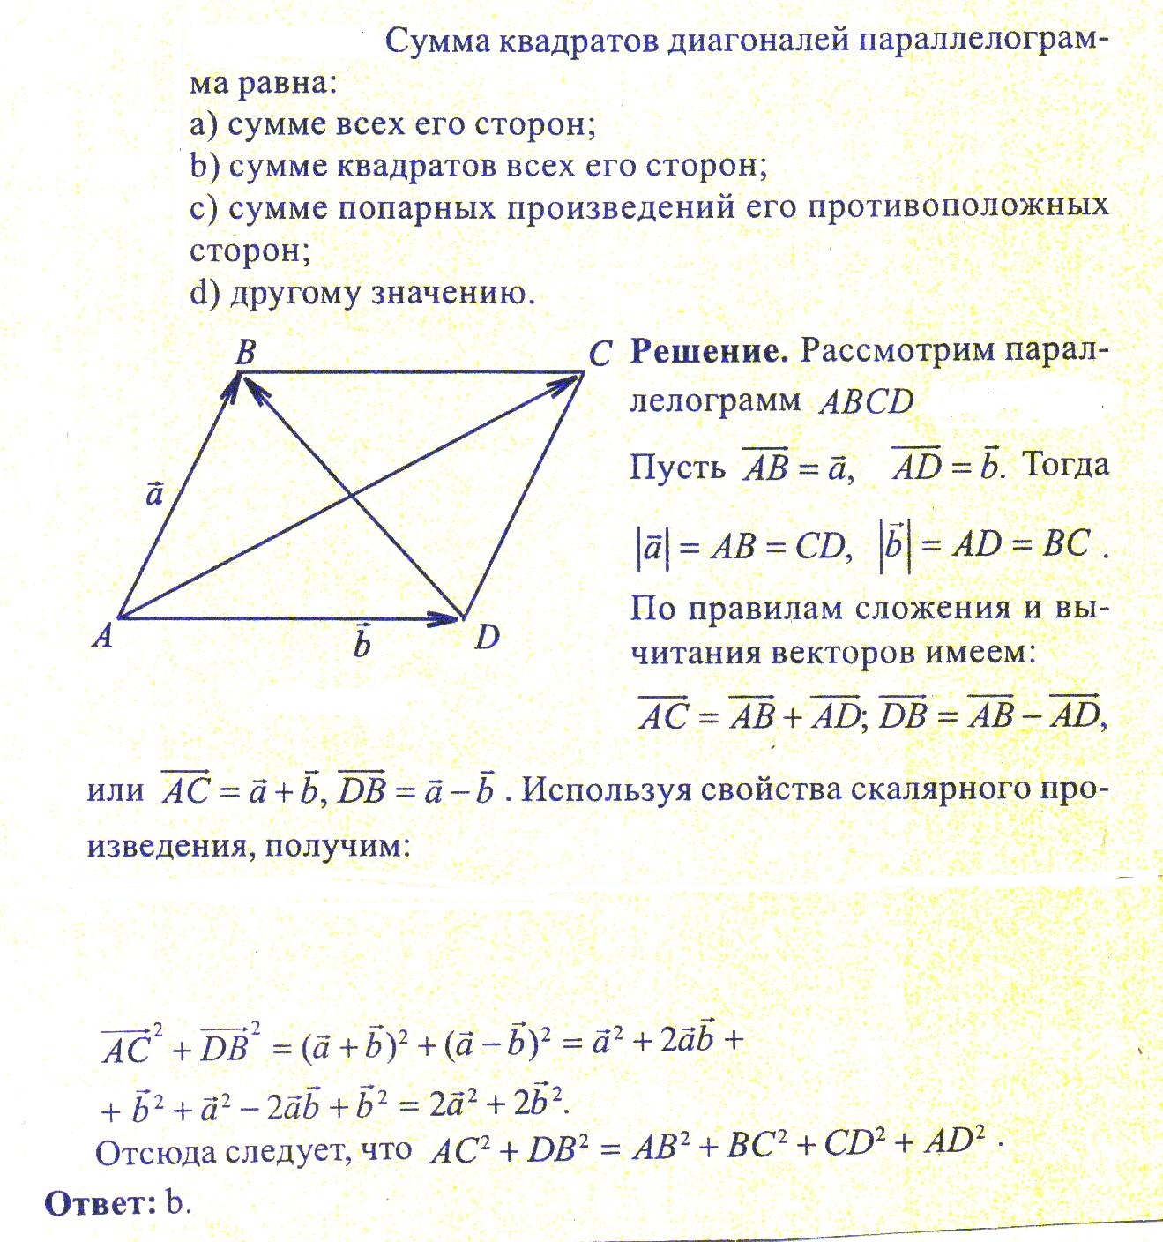
Задача 4

Slide 11
Задача 5

Slide 12
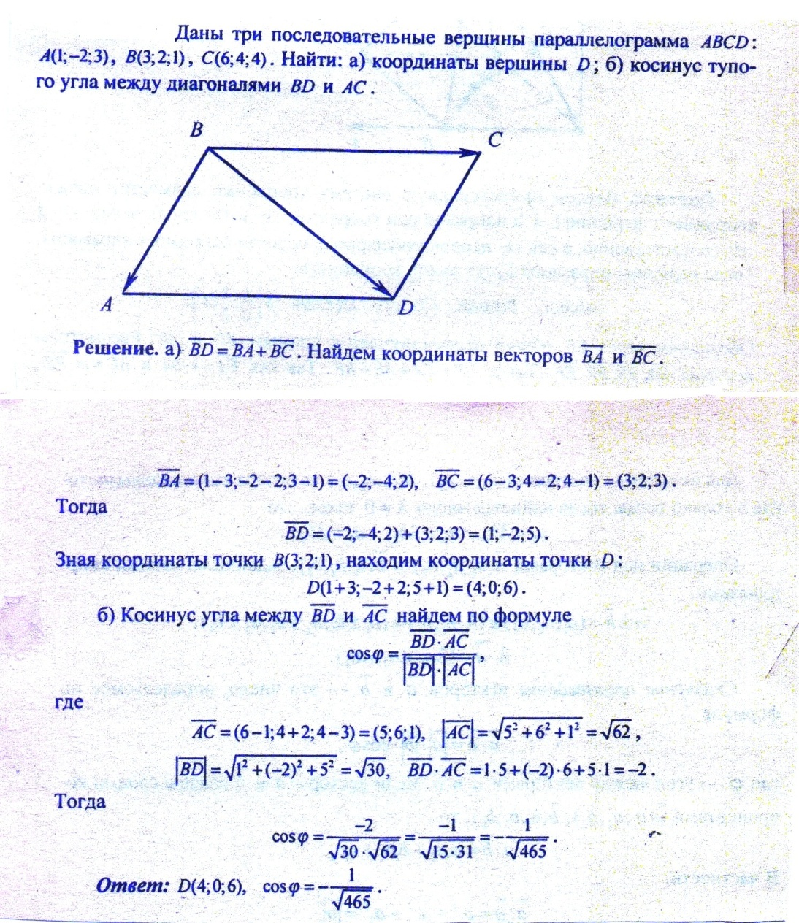
Задача 6

Slide 13
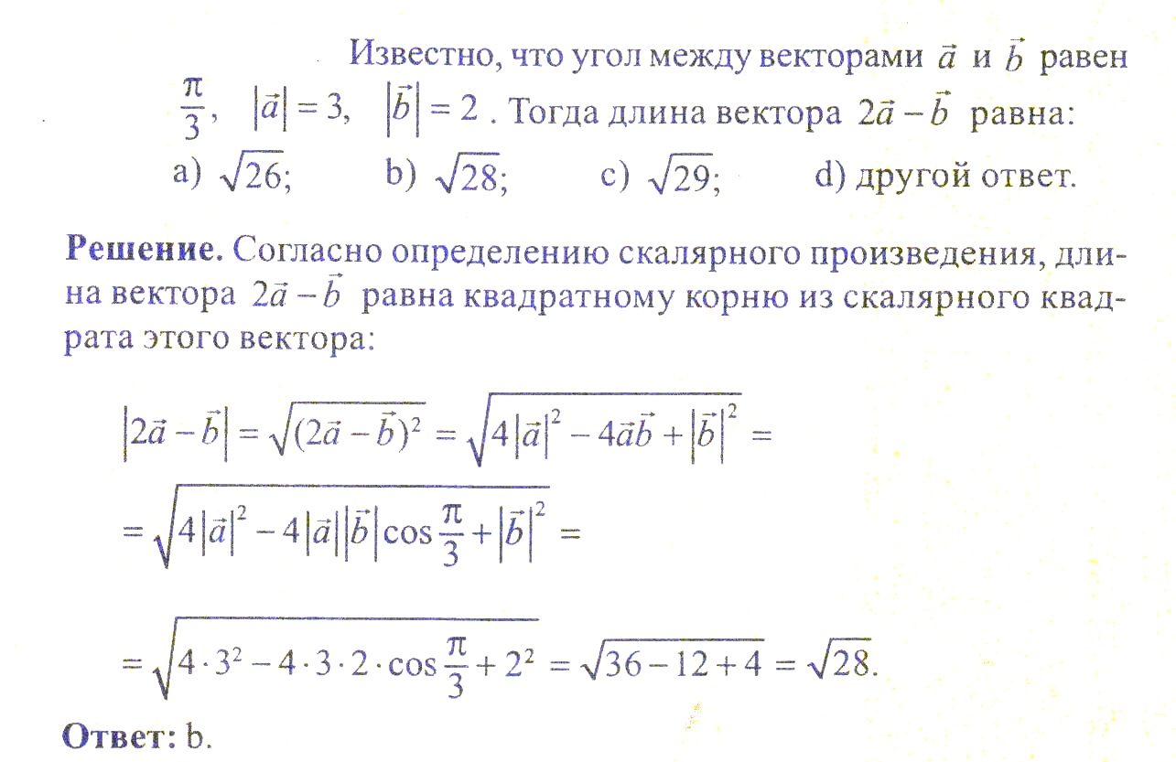
Задача 7

Slide 14
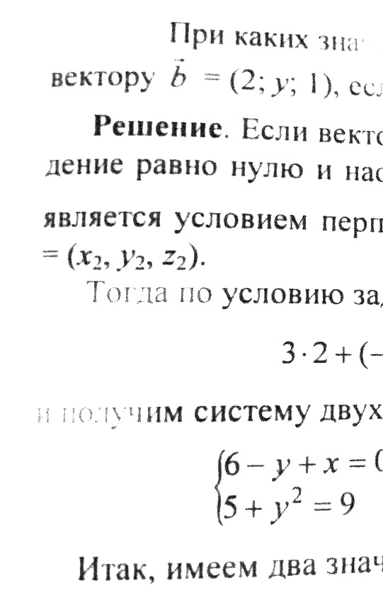
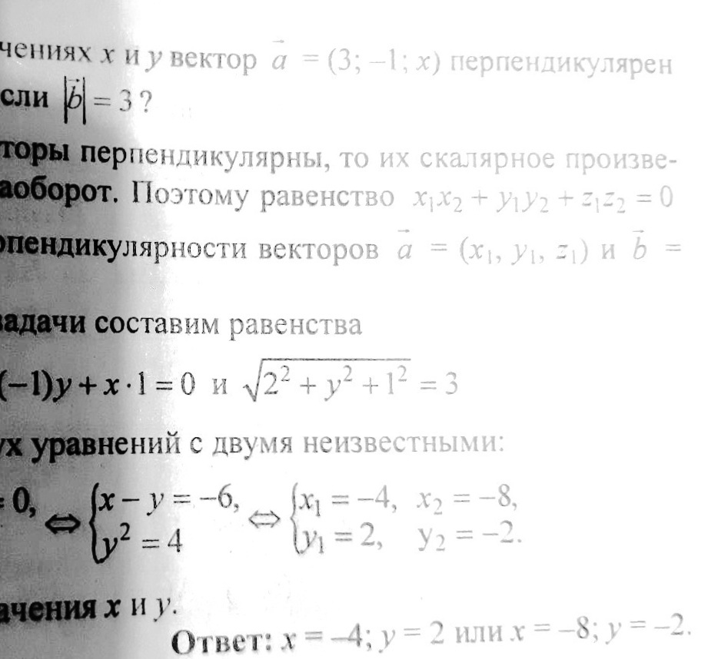
Задача 8

Slide 15
Задача 9.

Slide 16
СПАСИБО ЗА ВНИМАНИЕ!

